Slide 2
مدیریت منابع انسانی پیشرفته
استاد ارجمند : دکتر
تهيه كننده :
شماره دانشجویی:
پاييز 1394

Slide 3
هوش معنوي
Spiritual Intelligence

Slide 4
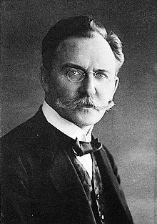
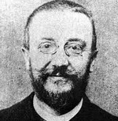
هوش بعنوان یک توانایی شناختی در سال 1905 میلادی توسط آلفرد بینه و تئودور سیمون مطرح شد.
هرمان تئودور سیمون
آلفرد بینه
با وجودی که درخصوص این پدیده بررسی های متعددی انجام گرفته و نظریه های متفاوتی ارایه شده اما هنوز صاحبنظران به همسویی کلی در مورد ابعاد گوناگون هوش دست نیافته اند. در بین نظریات مطرح شده دو نظریه از مقبولیت بیشتری برخوردار هستند.
علی عسگری وزیری – حسن زارعی متین

Slide 5
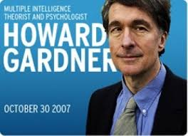
نظریه هوش چندگانه هوارد گاردنر
هوش کلامی هوش منطقی – ریاضی هوش فضایی هوش بدنی – جنبشی هوش موسیقیایی هوش بین فردی هوش درون فردی هوش طبیعی هوش وجودی
شامل :
مجله اینترنتی برترینها – هوش معنوی

Slide 6
نظریه هوش سه گانه دانا زوهار و یان مارشال این هوش ها با هوش جسمانی (PQ) یعنی توانایی کنترل ماهرانه بدن و استفاده از اشیا آغاز میشوند و بر اساس سیستم های عصبی مغز مشخص می گردند. زوهار و مارشال معتقدند هوش های دیگر زیرمجموعه های این سه هوش هستند. هوش عقلانی (IQ) : این هوش مربوط به مهارت های منطقی و زبانشناسی ماست که در حال حاضر بیش از سایر هوش ها به عنوان ملاک موفقیت آموزشی محسوب می شود و مناسب حل مساله ریاضی و منطقی است. هوش عاطفی یا هیجانی(EQ) : به افراد کمک می کند عواطف خود و دیگران را مدیریت کنند. این هوش در موفقیت حرفه ای و شخصی فرد بسیار موثر است و آنها را در برقراری ارتباط یاری می دهد و تا حدی از قابلیت پیشگویی نیز برخوردار است. هوش معنوی(SQ): این هوش برخلاف هوش عقلانی که کامپیوترها هم از آن بهره مندند و نیز هوش عاطفی که در برخی از پستانداران رده بالا دیده می شود، خاص انسان است
مجله اینترنتی برترینها – هوش معنوی

Slide 7
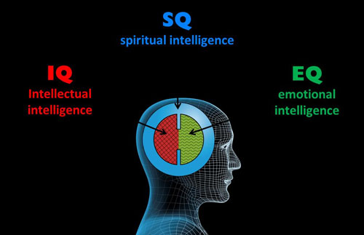
هوش معنوی
هوش عقلانی
هوش عاطفی یا هیجانی
هوش جسمانی PQ

Slide 8
تعريف هوش معنوي از نظر زوهار و مارشال(2004)
هوش معنوی موجب می‌شود که فرد در برابر رویدادها و حوادث زندگی، بینشی عمیق بیابد و از سختی‌های زندگی نترسد و با صبر و تفکر با آنها مقابله نموده و راه حل‌های منطقی و انسانی برای آنها بیابد.
سمینارهوش معنوی دکترعبدالله زاده

Slide 9
زوهار و مارشال هوش معنوی(SQ) را یک بعد جدید از هوش انسانی معرفی کردند و به نظر آنها هوش نهایی است و برای حل مسائل مفهومی و ارزشی استفاده می شود.
هوش معنوی زمینه تمام آن چیزهایی است که ما به آنها اعتقاد و باور داریم.
سوال های جدی درمورد اینکه از کجا آمده ایم، به کجا می رویم و هدف اصلی زندگی چیست، از نمودهای هوش معنوی است.
هوش معنوي يكي از انواع هوش است كه بعد از هوش هيجاني آمده است
مجله اینترنتی برترینها – هوش معنوی

Slide 10
هوش معنوی(SQ) برای کارکرد اثربخش هوش عقلانی (IQ) وهوش عاطفی یا هیجانی (EQ) ضرورت دارد. در واقع هوش عقلانی دروازه ورود فرد برای کسب موفقیت دررشته تحصیلی مورد علاقه اش است، اما آنچه او را در زمره بهترین ها در شغل و حرفه او قرار می دهد، هوش عاطفی یا هیجانی است. بهره مندی از حداقل هوش عاطفی آغاز راه سفر به سوی معنویت، خودآگاهی و هوش معنوی است که خود موجب تقویت هوش عاطفی می شود. از طرف دیگر هوش عاطفی نیز می تواند در رشد و ارتقای هوش معنوی موثر باشد. دو هوش عاطفی و هوش معنوی تاثیری مستقیم و مثبت بر یکدیگر دارند. رشد و توسعه هر یک باعث پرورش و توسعه دیگری می شود.
مجله اینترنتی برترینها – هوش معنوی

Slide 11
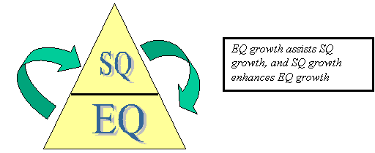
در اين هرم رابطه هوش معنوي با هوش هيجاني كه رابطه اي متقابل دارند نشان داده شده است :
به عبارتی؛رشد هوش عاطفی یا هیجانی به رشد هوش معنوی کمک میکند و رشد هوش معنوی ، رشد هوش عاطفی یا هیجانی را تسهیل مینماید
سمینارهوش معنوی دکترعبدالله زاده

Slide 12
تعريف هوش معنوي از نظر مك شري (2002)
هوش معنوی زیربنای باورهای فرد است که سبب اثرگذاری بر عملکرد وی می‌شود؛ به گونه‌ای که شکل واقعی زندگی را قالب بندی می‌کند. هوش معنوی باعث افزایش قدرت انعطاف پذیری و خودآگاهی انسان مي شود. به طوری که به فرد كمك مي كند تا در برابر مشکلات و سختی‌های زندگی، بردباری و صبوری بیشتری داشته باشد.در واقع هوش معنوي درجستجوی پاسخی برای پرسش‌های بنیادی زندگی و نقد سنت‌ها و آداب و رسوم می‌باشد.
سمینارهوش معنوی دکترعبدالله زاده

Slide 13
تعریف هوش معنوي
Spiritual Intelligence
هوش معنوی اشاره دارد به مهارتها، توانائيها و رفتارهاي لازم براي:
توسعه و حفظ ارتباط با منشأ غايي همه موجودات
كاميابي در جستجوي معني زندگي
يافتن يك مسير اخلاقي كه به هدايت ما در زندگي كمك نمايد
درك معنويات و ارزشها در زندگي شخصي و روابط بين فردي
سمینارهوش معنوی دکترعبدالله زاده

Slide 14
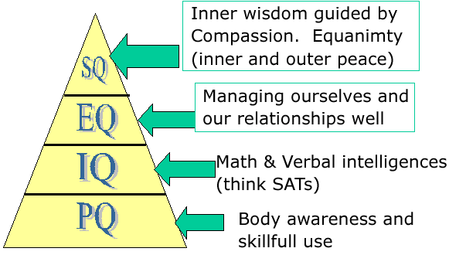
در اين هرم سلسله مراتب هوش نشان داده شده است :
هوش معنوی
هوش هیجانی
هوش عقلانی
هوش جسمانی
سمینارهوش معنوی دکترعبدالله زاده

Slide 15
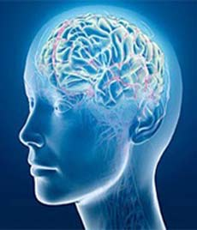
سیندی ویگلورث معتقد است که هوش معنوی توانایی رفتار کردن با دلسوزی و دانایی در حین آرامش درونی و بیرونی، صرفنظر از پیشامدها و رویدادهاست. افراد با هوش معنوی در حین قضاوت، توانایی منصفانه و دلسوزانه رفتار کردن را دارند. هوش معنوی ما را قادر می سازد همه چیز را آنطور که هستند ببینیم.
این هوش همان هوشی است که رهبران مشهور و محبوب جهان را هدایت کرده است.
رهبران معنوی با داشتن این هوش می توانند بزرگترین فشارها را تحمل کنند.
مجله اینترنتی برترینها – هوش معنوی

Slide 16
رابرت ایمونز تلاش کرد معنویت را بر اساس تعریف گاردنر از هوش، در چارچوب هوش معنوی مطرح کند. وی معتقد است که هوش معنوی مجموعه ای از توانایی ها برای بهره گیری از منابع دینی و معنوی است.
به نظر ایمونز پنج توانایی معرف این هوش عبارتند از : 1-قابلیت تعالی فیزیکی و مادی: افراد با هوش معنوی، ظرفیت تعالی داشته و تمایل بالایی نسبت به هشیاری دارند. 2-توانایی ورود به سطح معنوی بالاتر: از یک حقیقت غایی که ایجاد احساس یگانگی و وحدت می کند، آگاهی دارند. 3-توانایی یافتن تقدس در فعالیت ها، رویدادها و روابط روزمره: حضور الهی را در فعالیت های عادی تشخیص می دهند.
4-توانایی به کارگیری منابع معنوی برای حل مسائل زندگی: افرادی که ذاتا مذهبی هستند راحت تر می توانند با استرس ها برخورد کنند و بیش از سایرین بر بحران های روحی و مشکلات غلبه کنند. 5-توانایی انجام رفتار فاضلانه و ظرفیت پرهیزگاری بالا.
دکتر فرامرز سهرابی

Slide 17
مولفه های متعدد دیگری نیز برای هوش معنوی ذکر میشوند ، نظیر؛
Intuitive Wisdom
عقل شهودی :
نور بصیرت که به ما اجازه میدهد در مورد جنبه های خاصی از واقعیت ،خیالبافی کنیم. همچنین این ویژگی حس درک هیبت و عظمت خلقت و حس خود شناسی را امکان پذیر می نماید.
Reasoned Understanding
2.ادراک مستدل:
نقطه مقابل عقل شهودی است. این فرآیند شامل ترسیم ،توسعه و تحلیل بصیرت بدست آمده از طریق شهود بخاطر روشن کردن معنا و جزئیات خاص بصیرت ما است.
سمینارهوش معنوی دکترعبدالله زاده

Slide 18
3.آگاهی بر خواست و نیت :
با ترکیب عقل شهودی و ادراک مستدل ما قادر خواهیم بود که به یک حالت دانستن وارد شویم ، دانستن کامل هدف خواسته هایمان .
Compassion And Love
4.عشق وشفقت :
نعمت عشق ، بیانگر جریان نا محدود عشق و انرژی الهی است

Slide 19
5.قدرت و عدالت متمرکز :
Focused Power And Justice
نقطه مقابل عشق ،زور و محدودیت است . زمانیکه در شکل مثبت ظهور یابد نشاندهنده عدالت و انصاف خواهد بود . این ویژگی ، ایجاد کننده نظم و احساس مسوولیت ،و توانایی کنترل و ارزشیابی رفتارهای خود شخص است.
Healing And Forgiveness
6.شفا و بخشش :
وقتی عشق و زور و محدودیت بطور مطلوب ،متعادل شوند نتیجه، عبارتست از بهبود و تعدیل انرژی های متعادل نشده . شامل بخشش خود و دیگران، ابراز دلسوزی ، خارج کردن عصبانیت بدون شکستن حریم دیگران .

Slide 20
Living With Zeal
7.زندگی با شوق :
بروز کامل عشق در شخصیت فرد، توانایی برای زندگی با شادی و شوق است
8.زندگی با وقار،یکدلی و تعهد :
Living With Dignity,Empathy And Commitment
بصورت پایبندی به اصول شخصی و نیروی متعالی خودش است . بدون این حس ، شخص دچار لاقیدی میشود . در این حالت شخص می تواند وسوسه را رد کند و در رفتارها و صحبت هایش تعهد به ارزشهای شخصی را نشان دهد و مسیر اخلاقی راهنمای وی در زندگی و کسب و کار خواهد بود.

Slide 21
9. پیوند و خدمت خلاق :
Creative Connection & Service
این ویژگی بر دو عملکرد اشاره دارد. یکی داشتن خلاقیت و دیگری ارتباط و پیوند داشتن با دیگران. در اینجا شخص ترکیبی از حضور خداوند ، عشق و وقار را در امور عادی زندگی روزانه اش از خود نشان می دهد و رفتار های او براساس کارهای مثبت و متعهدانه است.
10.پادشاهی خداوند/ شادی وتکمیل/ زندگی با هوش معنوی:
Kingdom Of God
یعنی شخص هرچه را در زندگی با آن سرو کار دارد یا اساساً در دنیا وجود دارد را نشانه ای از وجود خداوند و حضور خداوند و نظارت او بر اعمالش بداند و اینکه همه چیز به خواست و اراده خداوند انجام میگیرد.

Slide 22
روانشناسان همچنین صفات زیر را برای افرادی که ازاین هوش برخوردارند نام میبرند: * خودآگاهی * کل نگر بودن * مستقل بودن (شهامت) * استقلال از محیط: شجاعت کلی برای انجام عمل برخلاف عرف رایج * گفتن «چرا؟» * قابلیت مواجهه با مشکلات و ناملایمات و حتی به فرصت تبدیل کردن آنها * خودکنترلی: توانمند بودن در خودداری و کنترل خویش * انعطاف پذیری * پرداختن به سجایای اخلاقی و اهمیت دادن به آنها * درس گرفتن از تجربیات و شکست ها * خودجوش بودن * درست اندیشیدن * عدم فرار از میدان حوادث * رهایی از لغزش ها و دام های شیطانی * حسی که افراد را هدایت درونی می کند
سمینارهوش معنوی دکترعبدالله زاده

Slide 23
افراد با هوش معنوی کسانی هستند که می دانند «چرا» انجام می دهند و «چه چیزی» را انجام می دهند. همیشه بر اساس یک رسالت مشابه عمل می کنند. آنها براساس خدمت رسانی به دیگران زندگی می کنند. آنها دیگران را به خاطر چیزی سرزنش نمی کنند و همواره مسوولیت عملکردهایشان را می پذیرند. برای رضایت داشتن از خودشان نیازی به تصدیق دیگران ندارند.از وابستگی به دیگران برای کسب ایمنی رها هستند، چون اعتقاد دارند ایمنی از خودشان است نه از بیرون. آنها کار را مکانی برای خلاقیت، اعتماد به نفس و یادگیری، جایی که پول و پاداش، ثانویه است، می دانند. آنها افراد محیط کار را به عنوان انسان هایی با قوت، ضعف، نگرانی، نیازها وخواسته های خودشان درنظرمیگیرند، برای آنها روابط، همواره قبل از کاراست آنها از زندگی مادی دست نمی کشند بلکه خواهان ایجاد تعادلی در زندگی مادی،همسو با اهداف متعالی و معنوی خود هستند.
علی عسگری وزیری – حسن زارعی متین

Slide 24
نتايج هوش معنوي در زندگي
1- احساس شادكامي و رضايت از زندگي ( بهبود كيفيت زندگي ).
2- رشد هوش عاطفي و كاهش افكار ناكارآمد منفي
3- بهبود روابط والد _ فرزندي و روابط زناشويي.
4- افزايش اعتماد به نفس و خويشتن داري و كاهش رفتارهاي پر خطر.
5- تقويت شكيبايي و تاب آوري و توان تحمل فرد در برابر تغيير شرايط و عوامل آسيب رسان.
6- افزايش بهره وري در محيط هاي كاري و بهبود روابط بين كاركنان.
7- پيشرفت و موفقيت تحصيلي در دانش آموزان و دانشجويان.
8- بهبود روابط بين فردي و افزايش انطباق پذيري فرد با شرايط محيطي.
9- تاثيرات مثبت بر سلامت جسم و روان.
سمینارهوش معنوی دکترعبدالله زاده

Slide 25
هوش معنوی و مدیریت تاثیر فوق العاده هوش معنوی بر متغیرهای مهم مدیریت همچون رهبری، انگیزش، خودکنترلی، قابلیت تغییر، ارتباطات،عملکرد و... و نیز ارتباطش با دیگر انواع هوش سبب می شود معنویت و هوش معنوی به یک موضوع مهم در حوزه مدیریت و سازمان تبدیل شود.
مدیرانی که دیدگاه معنوی دارند، نسبت به تغییر، پذیراتر و به دنبال هدف و معنا برای سازمان خود هستند.اهمیت اتصال به یک کل بزرگتر را می فهمند،ادراک و بیانی فردی از معنویت خود دارند.این افراد از ذهنیت وفور برخوردارند یعنی باوردارند که منابع کافی برای همه وجود دارد و نیاز به رقابت نیست.
درنتیجه افراد راحت تر به یکدیگراعتماد می کنند، اطلاعات و کارشان را به مشارکت میگذارند و با همکاران و اعضای گروهشان هماهنگ می شوند تا به اهداف نهایی خود برسند.
مجله اینترنتی برترینها – هوش معنوی

Slide 26
افراد در سلسله مراتب سازمان هایی که گرایش معنوی دارند، برای توانمند سازی یکدیگر تلاش میکنند.
در موقعیت های تعارض از راهبردهای همکاری برد – برد استفاده می کنند.
مدیر معنوی در برخورد با موقعیت ها به جای مداخله در امور،به ایجاد بصیرت می پردازد؛ به جای کنترل، اعتماد می کند و به جای مطرح کردن خود، فروتنی نشان می دهد.
مدیر معنوی بر توسعه فردی، تصمیم گیری مشترک، و کمک به خودشکوفایی تاکید دارد. اگر ارزش های اصلی اش مورد تهدید قرار گیرد، به جای تطبیق با عقاید و افکار دیگران، آنها را به چالش می کشد تا به نتیجه والا برسد. مدیر معنوی اجازه نمی دهد مقام و موقعیت ذهن او را درگیر سازد، زیرا ذهن همواره با این تهدید روبرو است که توسط موقعیت ها و حاشیه های به ظاهر مهم به گروگان گرفته شود.مدیر معنوی به جای هدایت شدن توسط موقعیت، خودش موقعیت را خلق و هدایت می کند.

Slide 27
امروزه روانشناسان براین باورند که موفقیت نهایی یک سازمان بزرگ به هوش معنوی مدیران و کارکنان آن بستگی دارد هر چند که هوش عقلانی و هوش عاطفی نیز تا حدی این موفقیت را تضمین می کند.
آنها معتقدند تشویق معنویت در محیط کار می تواند منجر به افزایش خلاقیت، صداقت و اعتماد، حس تکامل شخصی، تعهد سازمانی، رضایت شغلی، مشارکت شغلی، اخلاق و وجدان کاری، انگیزش، عملکرد و بهره وری بالا شود. یک مدیر معنوی قادر می شود طوری سازمان خود را به موفقیت برساند که همه مشتریان، کارکنان و افراد جامعه از آن منتفع شوند.
مجله اینترنتی برترینها – هوش معنوی

Slide 28
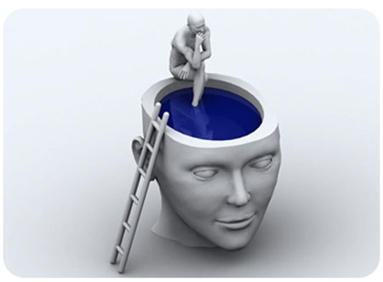
در پایان چند نکته برای رشد معنوی
کتابهای معنوی مطالعه کنید.
حداقل روزی 15 دقیقه مدیتیشن کنید.(تفکر)
یاد بگیرید که چطور با تمرینات تمرکز و مدیتیشن ذهن خود را آرام کنید.
باورداشته باشید شما روحی با یک جسم فیزیکی هستید نه یک جسم فیزیکی با یک روح
هر از گاهی به درون خود و به ذهنتان نگاه کنید و دلیل هوشیاری خود را کشف کنید.
مثبت فکر کنید و از منفی بافی دوری کنید.
روشنی های زندگی را ببینید و عادات شاد را در خود پرورش دهید.
روی توانایی تصمیم گیری و قدرت اراده خود کار کنید.
به خاطر هر چه که بدست می آورید تشکر کنید.
در برخورد با دیگران صبور و شکیبا باشید.
سمینارهوش معنوی دکترعبدالله زاده

Slide 29
منابع :
سمینار هوش معنوی – دکتر حسن عبدالله زاده
مبانی هوش معنوی – دکتر فرامرز سهرابی
هوش معنوي و نقش آن در محیط کاربا تأکید بر آموزه هاي دینی- علی عسکري وزیري/حسن زارعی متین
مجله اینترنتی برترین ها (SQ) هوش معنوی
اینترنت

Slide 30
با تشكر از بذل توجه شما.

